Slide 1
Presenta…
Middle School Prep
¡Preparación para la escuela secundaria!

Slide 2
Mi Familia

Slide 3
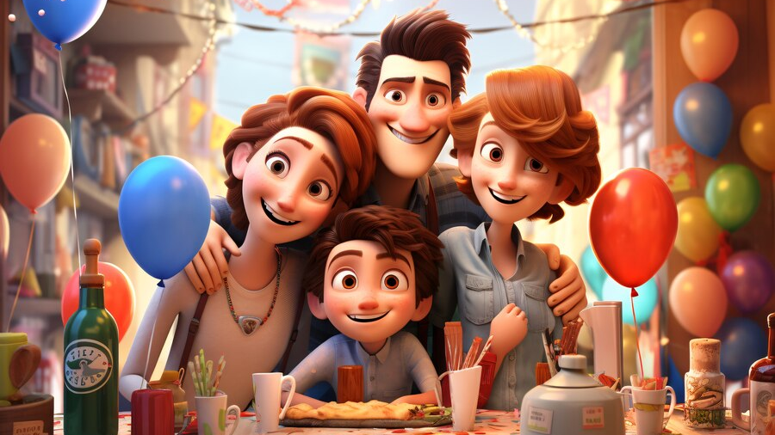
The family
=
La familia

Slide 4
The mother
=
La madre

Slide 5
The mom
=
La mamá

Slide 6
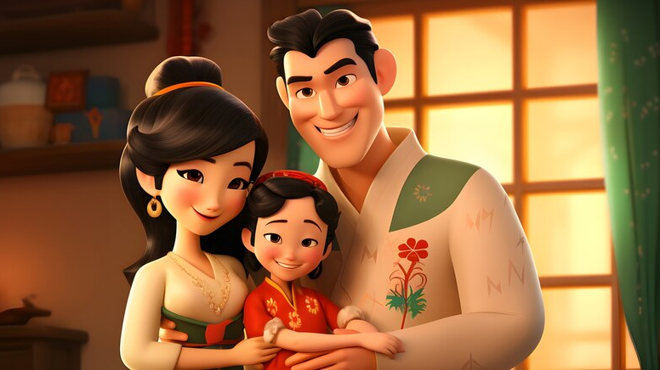
The father
=
El padre

Slide 7
The dad
=
El papá

Slide 8
The parents
=
Los padres

Slide 9
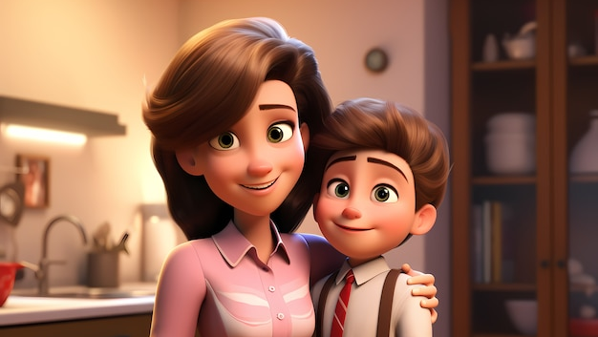
The stepmother
=
La madrastra

Slide 10
The stepfather
=
El padrastro

Slide 11
The sister
=
La hermana

Slide 12
The brother
=
El hermano

Slide 13
The siblings/ The brothers
=
Los hermanos

Slide 14
The stepbrother
=
El hermanastro

Slide 15
The stepsister
=
La hermanastra

Slide 16
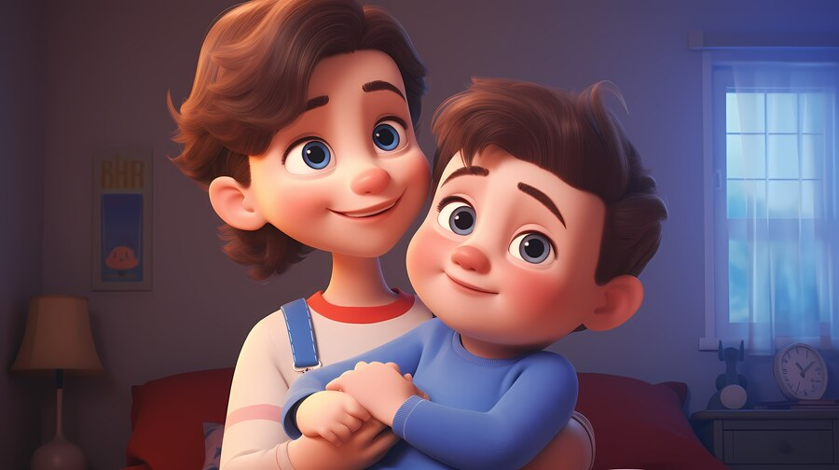
Older
=
Mayor
Younger
=
Menor

Slide 17
The only child/son
=
El hijo único

Slide 18
The only daughter
=
La hija única

Slide 19
The grandmother
=
La abuela
The grandfather
=
El abuelo

Slide 20
The dog
=
El perro

Slide 21
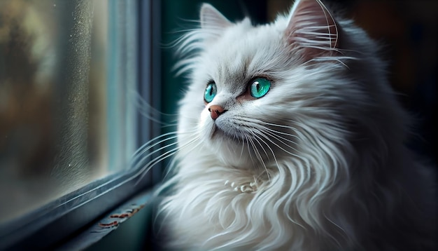
The cat
=
El gato

Slide 22
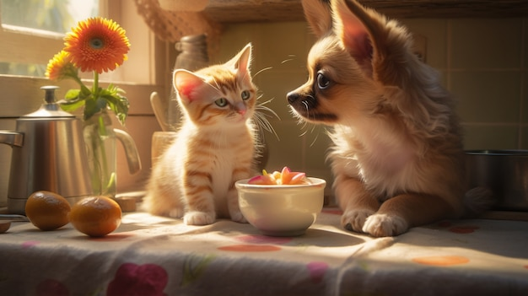
The pet
=
La mascota

Slide 23
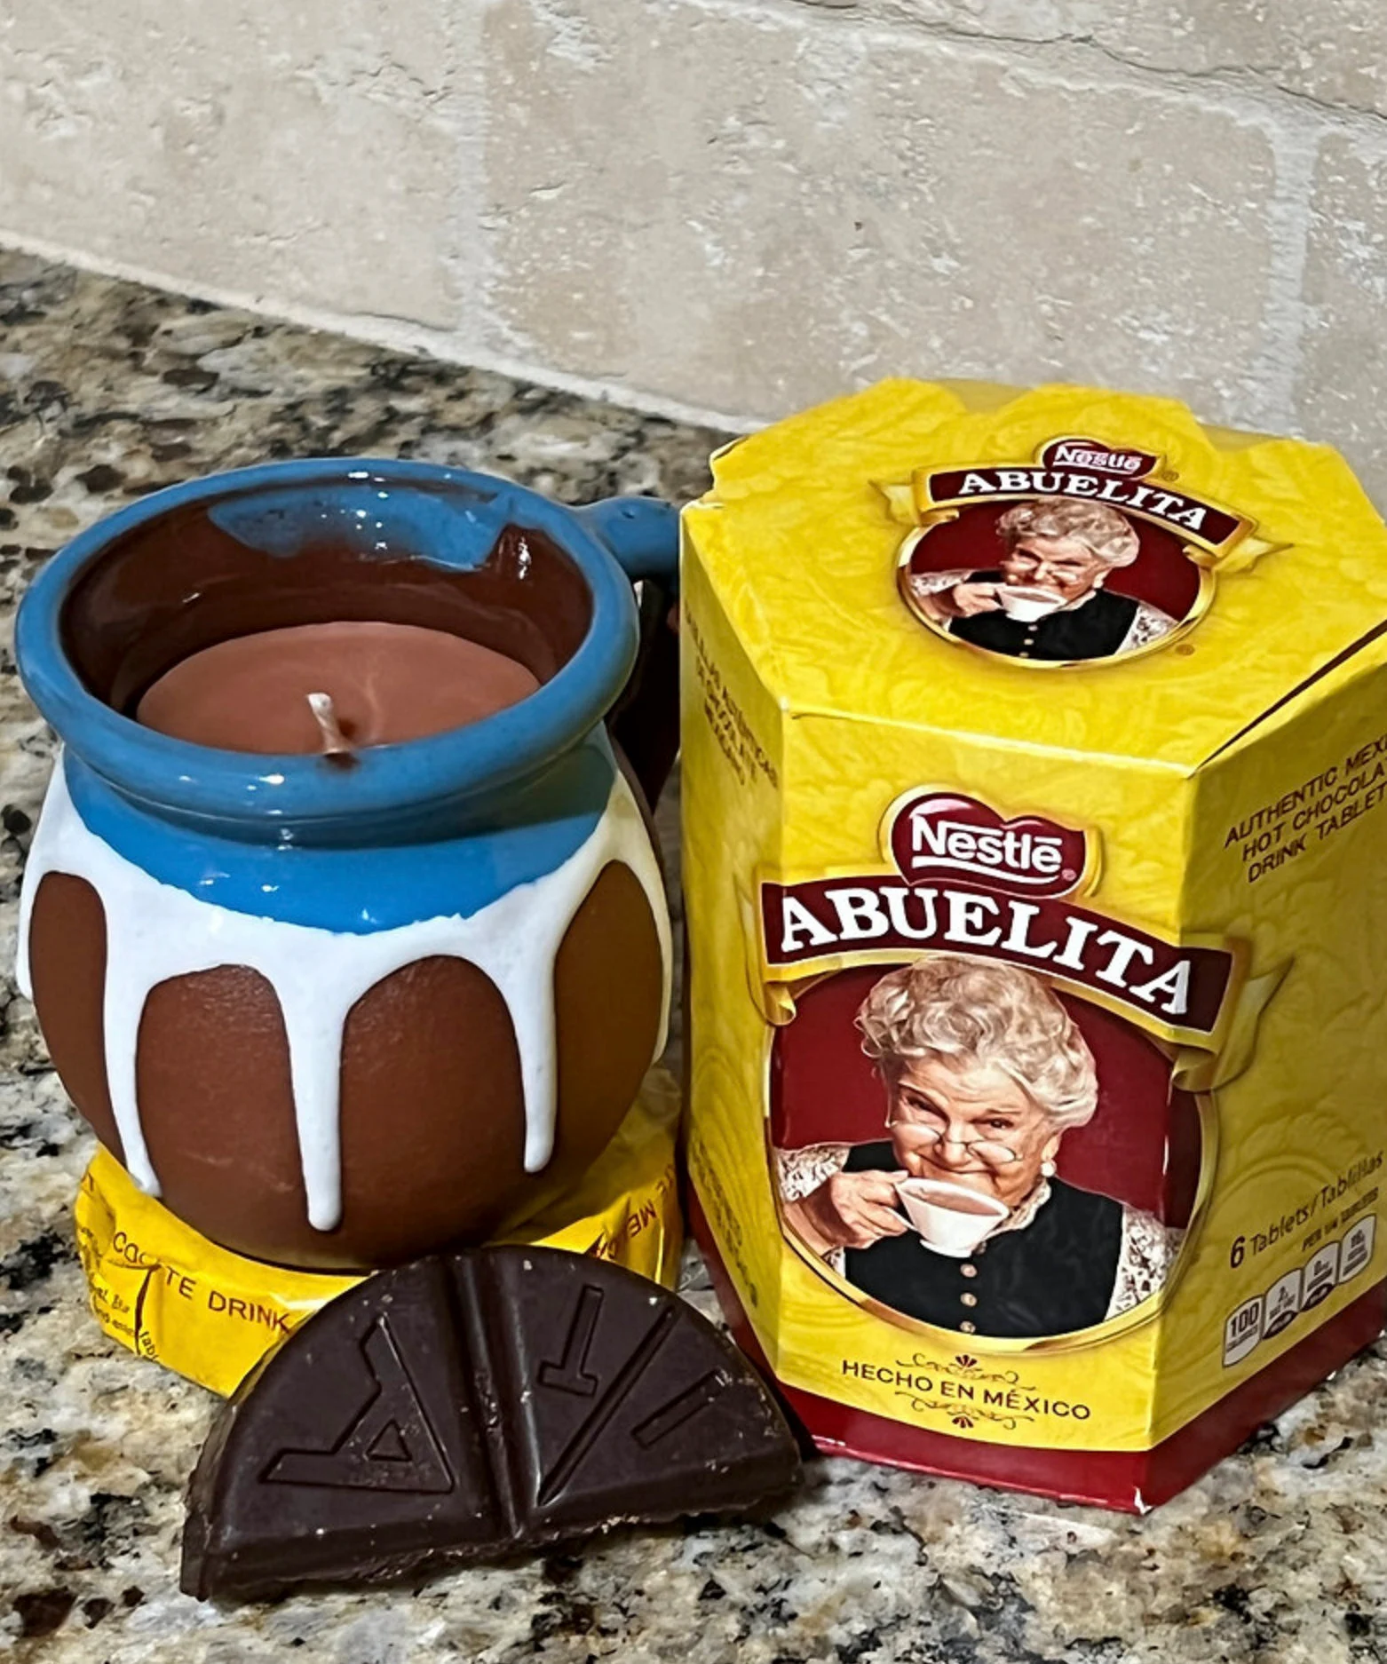
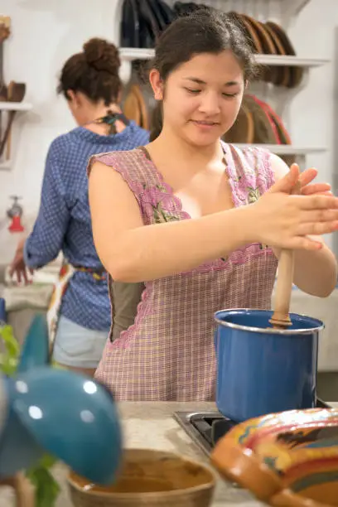
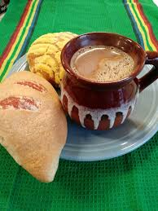
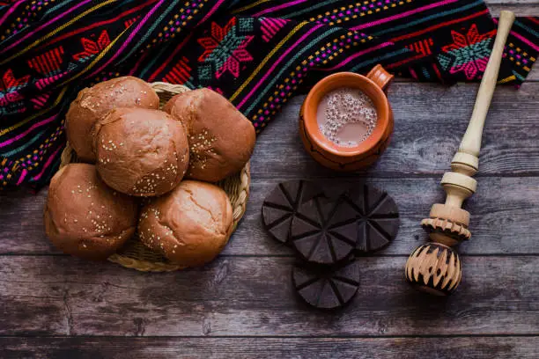

Slide 24
¡Gracias por atender!
Thank you for attending!

